Slide 1







Konsultacje społeczne propozycji do projektu ustawy wdrażającej Konwencję ONZ o prawach osób niepełnosprawnych
Wybory NAPRAWDĘ dostępne

Slide 2
PRAWO WYBORCZE
___________________________________
Konsultacje społeczne

Slide 3
Konstytucja RP
____________________________________
Art. 62.
1. Obywatel polski ma prawo udziału w referendum oraz prawo wybierania Prezydenta Rzeczypospolitej, posłów, senatorów i przedstawicieli do organów samorządu terytorialnego, jeżeli najpóźniej w dniu głosowania kończy 18 lat.
Art. 96.
2. Wybory do Sejmu są powszechne, równe, bezpośrednie i proporcjonalne oraz odbywają się w głosowaniu tajnym.

Slide 4
Zasada powszechności wyborów
____________________________________
„[…] z zasady powszechności wyborów wynika ciążący na właściwych organach państwowych obowiązek takiego zorganizowania wyborów, by każdy komu służy podmiotowe prawo wyborcze, miał realną możliwość skorzystania z niego”.
Wyrok Trybunału Konstytucyjnego z dnia 20 lipca 2011 r., sygn. K 9/11

Slide 5
Konwencja ONZ o prawach osób niepełnosprawnych (1)
_____________________________________
Artykuł 29 Udział w życiu politycznym i publicznym
Państwa Strony zagwarantują osobom niepełnosprawnym prawa polityczne i możliwość korzystania z nich, na zasadzie równości z innymi osobami oraz zobowiązują się do:

Slide 6
Konwencja ONZ o prawach osób niepełnosprawnych (2)
_____________________________________
Artykuł 29 Udział w życiu politycznym i publicznym
(a) zapewnienia, że osoby niepełnosprawne będą mogły efektywnie i w pełni uczestniczyć w życiu politycznym i publicznym, na zasadzie równości z innymi osobami, bezpośrednio lub za pośrednictwem swobodnie wybranych przedstawicieli, włączając w to prawo i możliwość korzystania z czynnego i biernego prawa wyborczego, między innymi poprzez:
(i) zapewnienie, że tryb głosowania oraz stosowane w związku z nim urządzenia i materiały będą odpowiednie, dostępne i łatwe do zrozumienia i użycia,

Slide 7
Konwencja ONZ o prawach osób niepełnosprawnych (3)
_____________________________________
Artykuł 29 Udział w życiu politycznym i publicznym
(ii) ochronę praw osób niepełnosprawnych do tajnego głosowania w wyborach i referendach publicznych bez zastraszania, a także do kandydowania w wyborach, efektywnego sprawowania urzędu i pełnienia wszelkich funkcji publicznych na wszystkich szczeblach rządzenia, ułatwianie korzystania ze wspomagających i nowych technologii tam, gdzie to właściwe,
(iii) gwarancje swobody wyrażania woli przez osoby niepełnosprawne występujące jako wyborcy i, w tym celu, tam gdzie to konieczne, zezwalanie osobom niepełnosprawnym, na ich życzenie, na korzystanie z pomocy w głosowaniu ze strony wybranej przez nie osoby;

Slide 8
Kodeks wyborczy
_____________________________________
Kodeks wyborczy przedstawia szeroką definicję wyborcy z niepełnosprawnością.
Art. 5 pkt 11 wskazuje, że ilekroć w Kodeksie wyborczym jest mowa o wyborcy niepełnosprawnym
„[…] należy przez to rozumieć wyborcę o ograniczonej sprawności fizycznej, psychicznej, umysłowej lub w zakresie zmysłów, która utrudnia mu wzięcie udziału w wyborach”.
Ustawa z dnia 5 stycznia 2011 r. Kodeks wyborczy (Dz. U. z 2022 r. poz. 1277 i 2418 oraz z 2023 r. poz. 497).

Slide 9
Lokale wyborcze dostosowane do potrzeb wyborców z niepełnosprawnościami

Slide 10
Kodeks wyborczy
_____________________________________
Art. 186.
§ 1. Lokale obwodowych komisji wyborczych, o których mowa w art. 16 § 1 pkt 3, zapewnia wójt, z tym że w każdej gminie co najmniej 1/2 lokali
obwodowych komisji wyborczych powinna być dostosowana do potrzeb wyborców
niepełnosprawnych.
§ 2. Minister właściwy do spraw budownictwa, lokalnego planowania i zagospodarowania przestrzennego oraz mieszkalnictwa, po zasięgnięciu opinii ministra właściwego do spraw zabezpieczenia społecznego oraz Państwowej Komisji Wyborczej, określi, w drodze rozporządzenia, warunki techniczne, jakim powinien odpowiadać lokal obwodowej komisji wyborczej, tak aby został dostosowany do potrzeb wyborców niepełnosprawnych.
Ustawa z dnia 5 stycznia 2011 r. Kodeks wyborczy (Dz. U. z 2022 r. poz. 1277 i 2418 oraz z 2023 r. poz. 497).

Slide 11


11

Slide 12


Slide 13
Kodeks wyborczy
_____________________________________
Art. 186.
§ 1. Lokale obwodowych komisji wyborczych, o których mowa w art. 16 § 1 pkt 3, zapewnia wójt, z tym że w każdej gminie co najmniej 1/2 lokali
obwodowych komisji wyborczych powinna być dostosowana do potrzeb wyborców
niepełnosprawnych.
§ 2. Minister właściwy do spraw budownictwa, lokalnego planowania i zagospodarowania przestrzennego oraz mieszkalnictwa, po zasięgnięciu opinii ministra właściwego do spraw zabezpieczenia społecznego oraz Państwowej Komisji Wyborczej, określi, w drodze rozporządzenia, warunki techniczne, jakim powinien odpowiadać lokal obwodowej komisji wyborczej, tak aby został dostosowany do potrzeb wyborców niepełnosprawnych.
Ustawa z dnia 5 stycznia 2011 r. Kodeks wyborczy (Dz. U. z 2022 r. poz. 1277 i 2418 oraz z 2023 r. poz. 497).

Slide 14
Kodeks wyborczy – akt wykonawczy
_____________________________________
ROZPORZĄDZENIE MINISTRA INFRASTRUKTURY
z dnia 29 lipca 2011 r.
w sprawie lokali obwodowych komisji wyborczych dostosowanych
do potrzeb wyborców niepełnosprawnych
(Dz. U. z 2019 r., poz. 336).

Slide 15
Komitet ONZ ds. praw osób z niepełnosprawnościami
_____________________________________
Komitet ONZ ds. praw osób z niepełnosprawnościami w odniesieniu do Polski, wskazał że należy:
„Zapewnić wszystkim dostęp do wszystkich lokali wyborczych i procedur wyborczych osób z niepełnosprawnościami […]”.
UN Committee on the Rights of Persons with Disabilities Concluding observations on the initial report of Poland adopted by the Committee at its twentieth session (27 August–21 September 2018), CRPD/C/POL/CO/1.

Slide 16
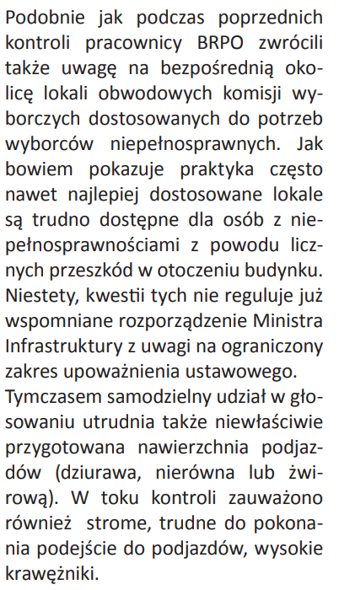


Slide 17
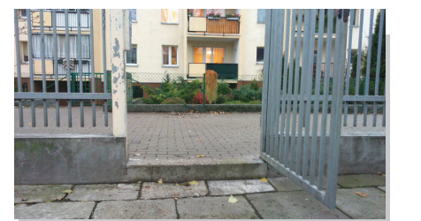
17

Slide 18
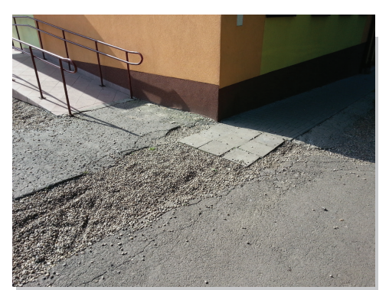
18

Slide 19
Propozycje zmian
_____________________________________
Ustawowe zwiększenie odsetka lokali wyborczych dostosowanych do potrzeb wyborców z niepełnosprawnościami. Należy wskazać w ustawie etapy, docelowy odsetek i dokładne terminy zakończania działań (podobnie jak to miało miejsce w latach 2011-2015 na podstawie Ustawy z 5 stycznia 2011 r. – Przepisy wprowadzające ustawę – Kodeks wyborczy, Dz. U. z 2011 nr 21, poz. 113, ze zm.).
Wprowadzenie do Kodeksu wyborczego zmiany polegającej na rozszerzeniu zakresu upoważnienia ustawowego do wydania rozporządzenia w sprawie warunków technicznych, jakim powinny odpowiadać lokale dostosowane do potrzeb wyborców z niepełnosprawnościami. Zmiana ma obejmować m.in. konieczność dostosowania do potrzeb wyborców z niepełnosprawnościami bezpośredniej okolicy lokali wyborczych.
Niezależnie od powyższych działań - zwiększenie wymogów (również pod względem dostępności) przygotowania lokali wyborczych innych niż posiadające formalnie status dostosowanych do potrzeb wyborców z niepełnosprawnościami. Obowiązujące przepisy Kodeksu wyborczego są obecnie w tym zakresie zdecydowanie niewystarczające. Tymczasem z lokali tych korzysta również część wyborców z niepełnosprawnościami (mając na względzie takie kwestie jak bliskość, dogodniejszy dojazd niż do lokali mających status dostosowanych itp.). Propozycja nawiązuje do projektu wypracowanego w 2019 roku – ustawy o zmianie ustawy – Kodeks wyborczy (Druk nr 3346).

Slide 20
Kodeks wyborczy – propozycje zmian
_____________________________________
Art. 186.
§ 2. W każdej gminie co najmniej 1/2 lokali obwodowych komisji wyborczych powinna być dostosowana do potrzeb wyborców z niepełnosprawnościami.
§ 3. Minister właściwy do spraw budownictwa, planowania i zagospodarowania przestrzennego oraz mieszkalnictwa, po zasięgnięciu opinii Przewodniczącego Komitetu do spraw Osób z Niepełnosprawnościami oraz Państwowej Komisji Wyborczej, określi, w drodze rozporządzenia:
1) warunki techniczne, jakim powinien odpowiadać lokal obwodowej komisji wyborczej, z wyłączeniem lokali w obwodach głosowania, o których mowa w art. 12 § 4 i 7, art. 14 § 1 i art. 15 § 1, w tym niezbędne wyposażenie lokalu wyborczego oraz wymagania dotyczące miejsc zapewniających tajność głosowania,
2) warunki techniczne, jakim powinien odpowiadać lokal obwodowej komisji wyborczej, o którym mowa w art. 16 § 1 pkt 3, oraz jego najbliższe otoczenie, tak aby został dostosowany do potrzeb wyborców z niepełnosprawnościami”;

Slide 21
Propozycje w zakresie przepisów wprowadzających Ustawę o wyrównywaniu szans osób z niepełnosprawnościami
_____________________________________
[…] Art. 182. Liczba lokali obwodowych komisji wyborczych dostosowanych do potrzeb wyborców z niepełnosprawnościami na terenie każdej gminy powinna wynosić co najmniej:
1) do dnia 31 grudnia 2024 r. – 2/3 wszystkich lokali obwodowych komisji wyborczych w danej gminie;
2) do dnia 31 grudnia 2025 r. – 4/5 wszystkich lokali obwodowych komisji wyborczych w danej gminie;
3) do dnia 31 grudnia 2026 r. – 9/10 wszystkich lokali obwodowych komisji wyborczych w danej gminie.

Slide 22
Procedury głosowania

Slide 23
Kodeks wyborczy
_____________________________________
„Alternatywne” procedury głosowania:
głosowanie korespondencyjne
głosowanie przez pełnomocnika
Uprawnieni:
niektórzy wyborcy z niepełnosprawnościami (o znacznym albo umiarkowanym stopniu niepełnosprawności, ewentualnie z równoważnym orzeczeniem), a także wyborcy, którzy ukończyli 60. rok życia (bez względu na niepełnosprawność). Kwarantanna i izolacja (głosowanie korespondencyjne).

Slide 24
Komitet ONZ ds. Praw Osób z Niepełnosprawnościami
_____________________________________
Komitet sformułował w dniu 29 października 2018 r. swoje rekomendacje zawarte w uwagach końcowych dotyczących wstępnego sprawozdania Polski o wdrażaniu postanowień Konwencji (CRPD/C/POL/CO/1).
Punkt 52b tego dokumentu stanowi zalecenie w kontekście głosowania korespondencyjnego, aby „Wycofać nowelizację prawa wyborczego z 2018 r. i zapewnić dostępność procedur głosowania dla wszystkich osób z niepełnosprawnościami”.

Slide 25
Kodeks wyborczy – propozycje zmian
_____________________________________
Głosowanie korespondencyjne:
Uprawniony: każdy wyborca z niepełnosprawnością (obecnie wyborcy z niepełnosprawnościami w stopniu znacznym i umiarkowanym).
Głosowanie przez pełnomocnika:
Uprawniony: każdy wyborca z niepełnosprawnością (obecnie wyborcy z niepełnosprawnościami w stopniu znacznym i umiarkowanym).

Slide 26
Elektroniczne urządzenie do głosowania
Cel:
Mechanizm ten ma wyjść naprzeciw postulatom umożliwienia oddawania głosu w lokalu wyborczym w sposób samodzielny, w pełni niezależny, a jednocześnie tajny przez wyborców z niepełnosprawnościami manualnymi.
Uprawnieni do skorzystania:
Wszyscy wyborcy z niepełnosprawnościami.

Slide 27
Elektroniczne urządzenie do głosowania
Zasady:
w każdej gminie, w co najmniej jednym lokalu wyborczym urządzenie takie będzie dostępne dla wyborców. Informację o lokalu podaje do publicznej wiadomości wójt (burmistrz, prezydent miasta), a także Państwowa Komisja Wyborcza.
Urządzenie ma zastosowanie jedynie w konkretnym lokalu wyborczym, wspierając wyborcę z niepełnosprawnością w procedurze wskazania swojej preferencji na karcie do głosowania.
urządzenia nie będą ze sobą połączone za pośrednictwem publicznie dostępnej sieci elektronicznego przekazywania danych.

Slide 28
Elektroniczne urządzenie do głosowania
Zasady:
Wyborca z niepełnosprawnością po stwierdzeniu jego tożsamości może głosować z pomocą elektronicznego urządzenia do głosowania.
Wyborca wypełnia kartę do głosowania z pomocą elektronicznego urządzenia do głosowania i otrzymuje jej wydruk.
Następnie wrzuca kartę do urny (zgodnie z art. 52 § 2 KW).
Warunki techniczne urządzenia uregulowane zostaną w Rozporządzeniu.

Slide 29
Informacja o komitetach wyborczych i kandydatach

Slide 30
Kodeks wyborczy – propozycje zmian
_____________________________________
Komitety wyborcze prowadzące agitację wyborczą o zasięgu ogólnokrajowym, w ramach wynikającej z przepisów Kodeksu wyborczego bezpłatnej emisji audycji wyborczych w ogólnokrajowych programach publicznych nadawców radiowych i telewizyjnych zobowiązane będą do tłumaczenia tych audycji na język migowy.
Telewizja Polska S.A., w toku debat przedstawicieli komitetów wyborczych przez wyborami do Sejmu RP i przed wyborami do Parlamentu Europejskiego oraz debat kandydatów przed wyborami Prezydenta Rzeczypospolitej, ma obowiązek stosowania każdorazowo rozwiązań zapewniających ich dostępność dla osób z niepełnosprawnością słuchu.
Propozycje powyższe nawiązują do postulatów z petycji nr BKSP-145-559/19, które zostały następnie zawarte w projekcie ustawy o zmianie ustawy Kodeks wyborczy (Druk sejmowy nr 1695).

Slide 31
Prawa wyborcze osób ubezwłasnowolnionych

Slide 32
Konstytucja RP
_____________________________________
Art. 62.
Obywatel polski ma prawo udziału w referendum oraz prawo wybierania Prezydenta Rzeczypospolitej, posłów, senatorów i przedstawicieli do organów samorządu terytorialnego, jeżeli najpóźniej w dniu głosowania kończy 18 lat.
Prawo udziału w referendum oraz prawo wybierania nie przysługuje osobom, które prawomocnym orzeczeniem sądowym są ubezwłasnowolnione lub pozbawione praw publicznych albo wyborczych.

Slide 33

Kodeks wyborczy
_____________________________________
Kodeks wyborczy powtarza postanowienia Konstytucji RP (art. 62 ust. 2), wskazując konsekwentnie, że osoby ubezwłasnowolnione prawomocnym orzeczeniem sądu nie mają praw wyborczych (art. 10 § 2 pkt. 3 Kodeksu wyborczego).
Ale: wybory do Parlamentu Europejskiego
Propozycja:
w art. 10 po § 2 dodaje się § 3 w następującym brzmieniu:
„§ 3. Przepisu § 2 pkt 3 nie stosuje się do wyborów do Parlamentu Europejskiego.”
Uwaga: propozycja jest dalej idąca niż przewidziana w senackim projekcie ustawy o zmianie ustawy – Kodeks wyborczy (Druk 490). Należy odnotować petycję P10-72/20 Helsińskiej Fundacji Praw Człowieka.

Slide 34
Pełnienie funkcji z wyboru przez osoby z niepełnosprawnościami

Slide 35
Kodeks wyborczy – propozycje zmian
_____________________________________
Cel:
zapewnienie osobom z niepełnosprawnościami możliwości pełnienia funkcji, na które zostały wybrane.
Propozycja:
wykreślenie obecnej przesłanki wygaśnięcia mandatu wójta, burmistrza lub prezydenta miasta, jaką jest uzyskanie orzeczenia o niezdolności do pracy lub niezdolności do samodzielnej egzystencji w trybie określonym w przepisach o emeryturach i rentach z Funduszu Ubezpieczeń Społecznych, na okres co najmniej do końca kadencji (art. 492 § 1 pkt 6 Kodeksu wyborczego).

Slide 36
Terminologia

Slide 37
Kodeks wyborczy – propozycje zmian
_____________________________________
Wyborca niepełnosprawny Wyborca z niepełnosprawnością

Slide 38
PRAWO WYBORCZE
___________________________________
Konsultacje społeczne

